Slide 1

영화 리뷰 네트워크 분석
학기말연구
21510028 박강민

Slide 2


연구 배경
유저들의 영화 리뷰를 통해 각 영화 리뷰 키워드들 간의 사회연결망을 구축하고, 이를 통해 영화의 장르에 따른 키워드의 topology, 관계 및 흥미요소와 같은 인사이트 도출
cluster3
cluster1
cluster2

Slide 3
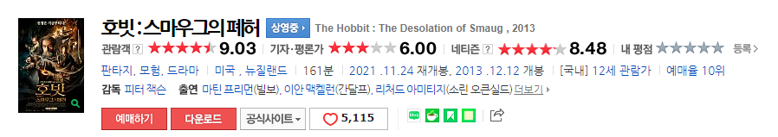

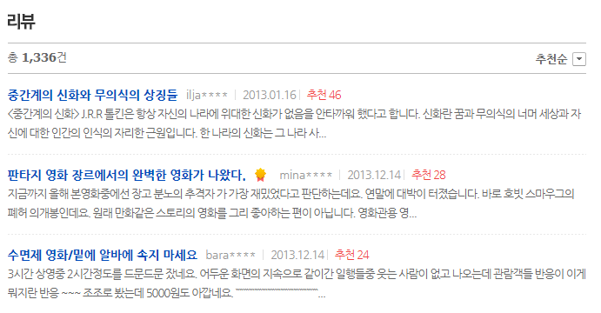
데이터 수집
리뷰가 많은 영화 선정 -> 리뷰 수와 영화 평점에 상관관계 존재
네이버 영화 리뷰 crawling을 통한 데이터 수집
평점 데이터도 함께 수집
추천 데이터는 긍정과 부정의 경향이 공존하기 때문에 수집 제외

Slide 4
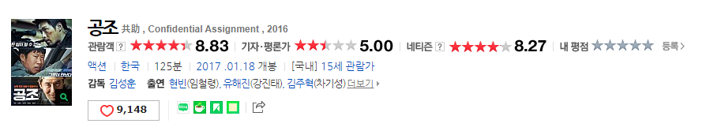
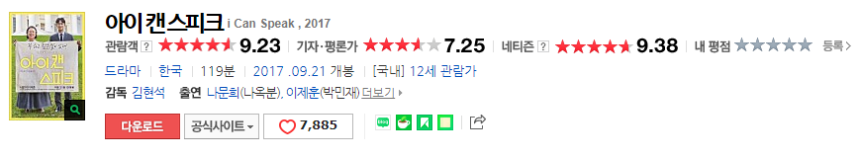

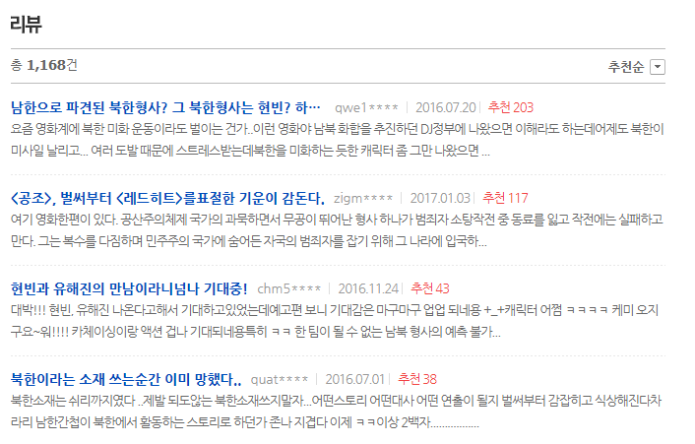
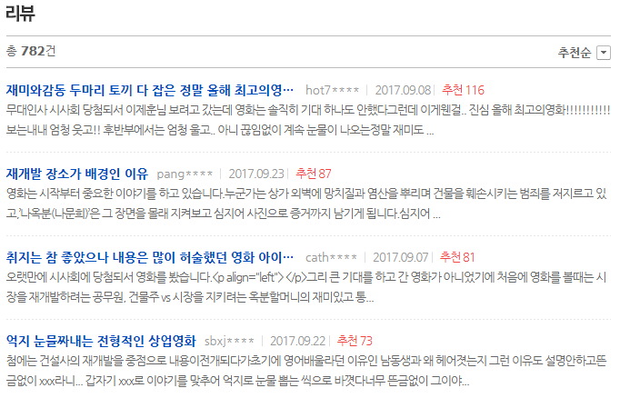
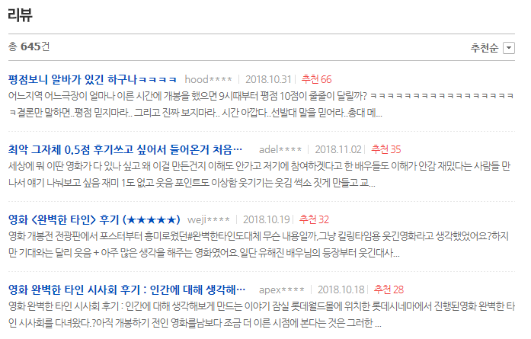
영화선정

Slide 5

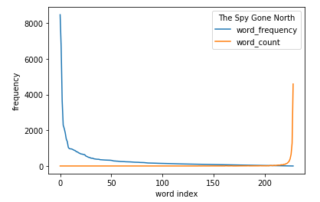
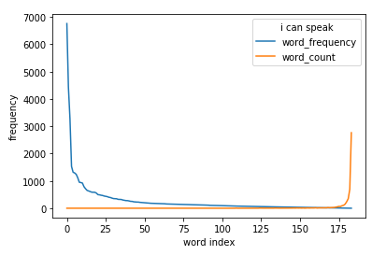
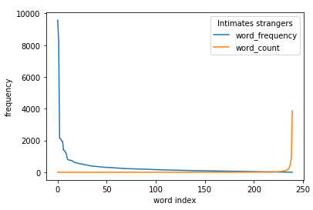
데이터 전처리
Konlpy 라이브러리의 OpenKoreanText 분석기 사용
형태소 분석을 통해 명사만 추출 (1개 이상)
불용어 제거
Id, review, rating 세가지 변수 기록
데이터 분석
Unique한 단어들로 묶어 빈도 수와 빈도 별 단어 수 비교
높은 빈도로 등장하는 단어 -> 상위를 제외하더라도 적지만 꽤 길게 분포
낮은 빈도로 등장하는 단어 -> 특히 빈도 1의 단어들이 대다수

Slide 6
데이터 전처리
데이터 분석 결과를 토대로 빈도 수 상위 100개의 단어들만 사용 ( 빈도 수는 링크를 의미)
최종 리뷰 수
공조 19942
I can speak 12950
완벽한 타인 20712
비복원 추출을 통해 각 영화당 1000개의 리뷰를 추출
평점(Rating) 필터링
평점 10의 리뷰 추출
평점 1의 리뷰 추출 (공조, 완벽한 타인은 9000개, I can speak는 200개)
분석방법
리뷰어-리뷰 (2-mode) 데이터를 리뷰-리뷰 (1-mode) 데이터로 변경후 네트워크 구축
리뷰 키워드 간의 관계는 리뷰 성향,의도와 관계없이 공통적으로 등장하는(연결하는) 키워드가 중요하다고 판단하여 Betweeness 중심성 사용
Equal edge 및 Gower scaling을 통해 표현

Slide 7
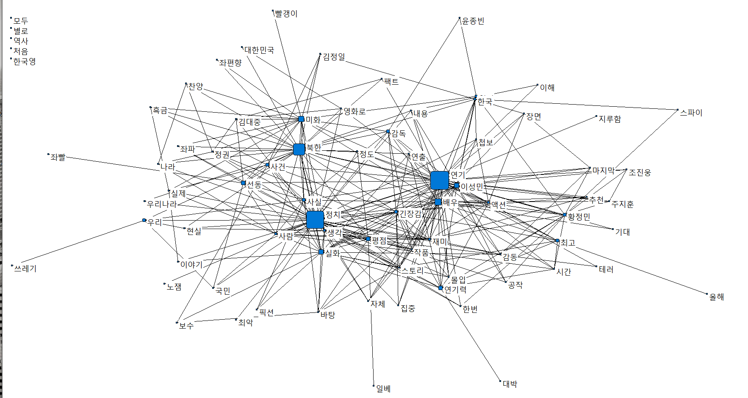
공조

Slide 8
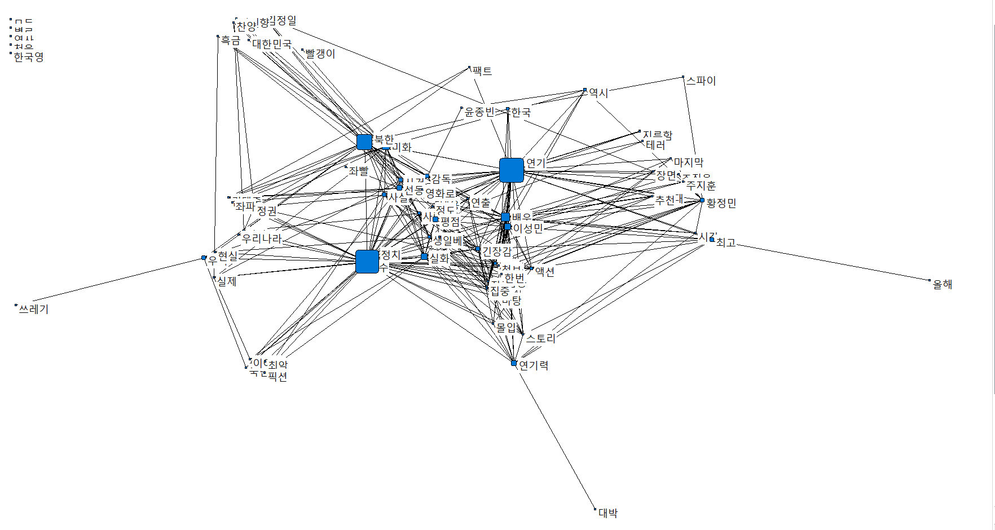
공조
정치, 연기로 이분화

Slide 9
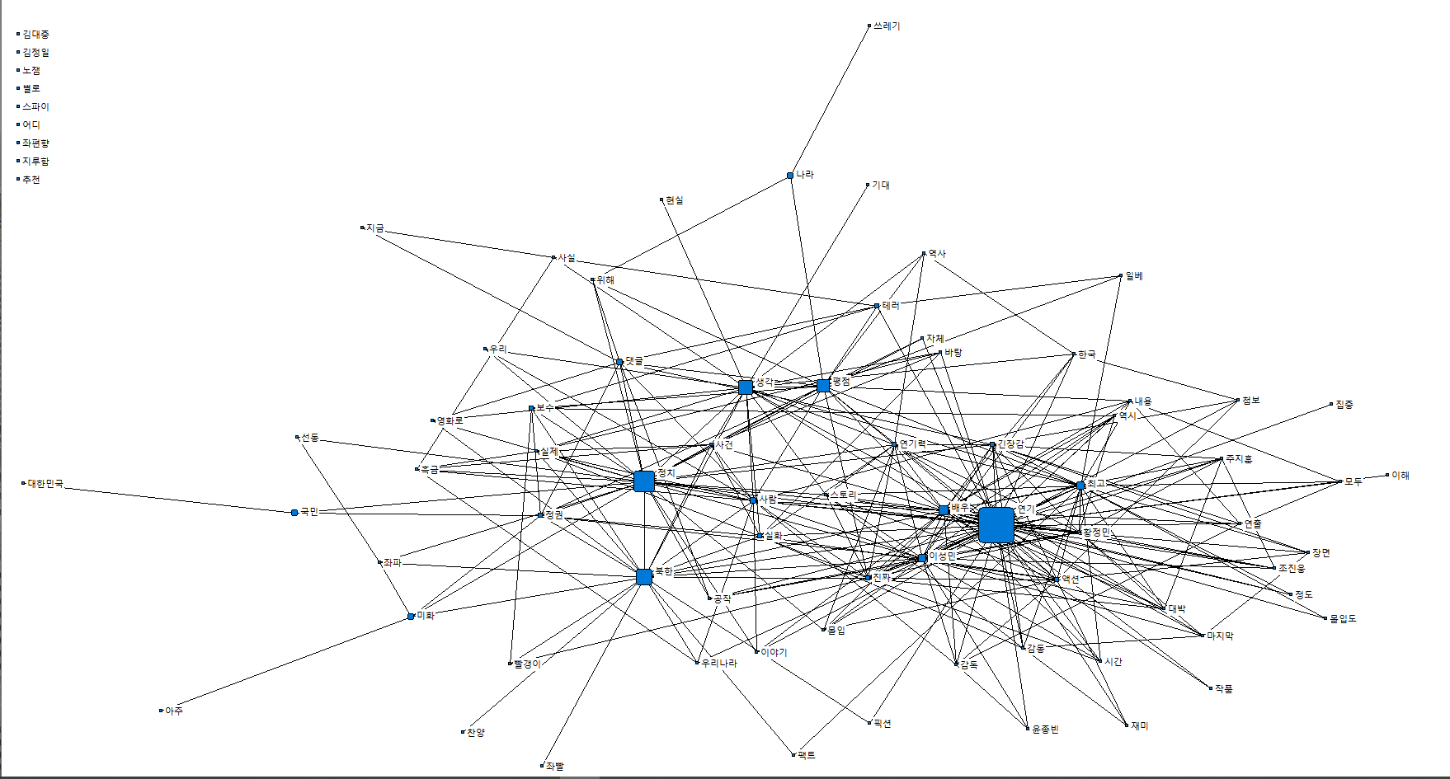
공조 – rating10
연기에 치중된 리뷰 -> 긍정요소

Slide 10
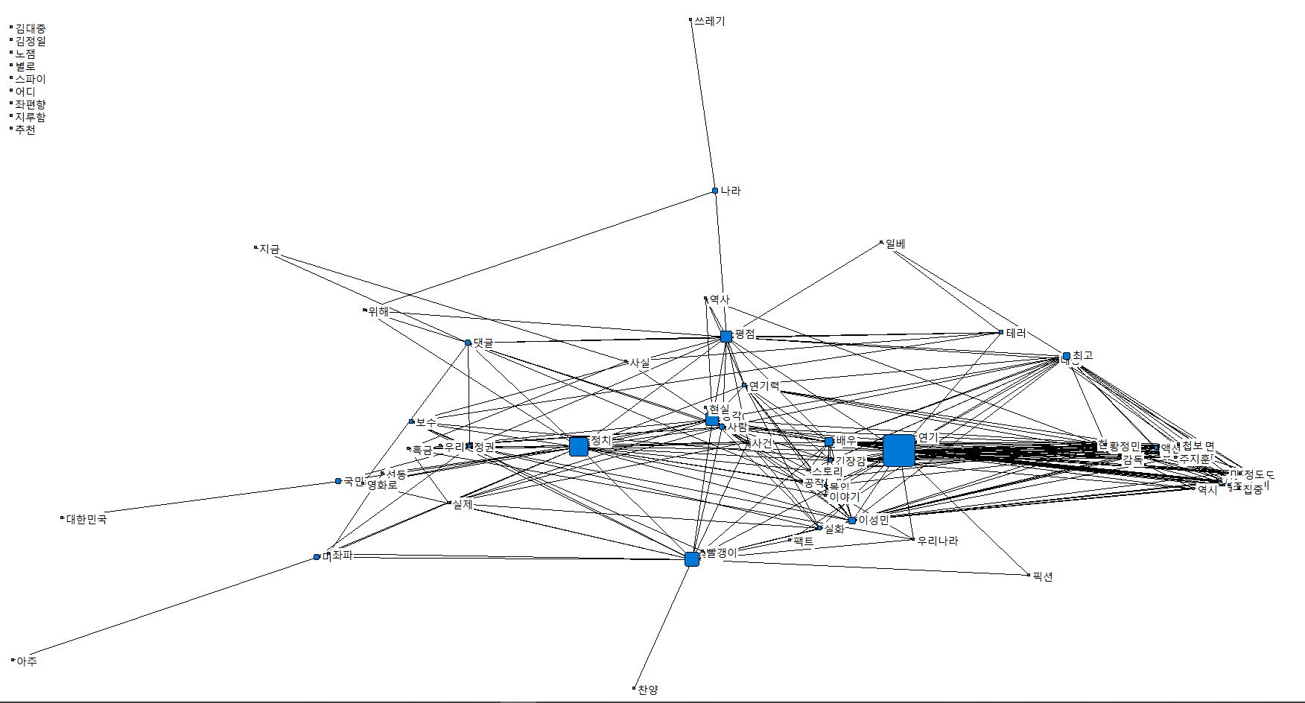
공조 – rating10

Slide 11
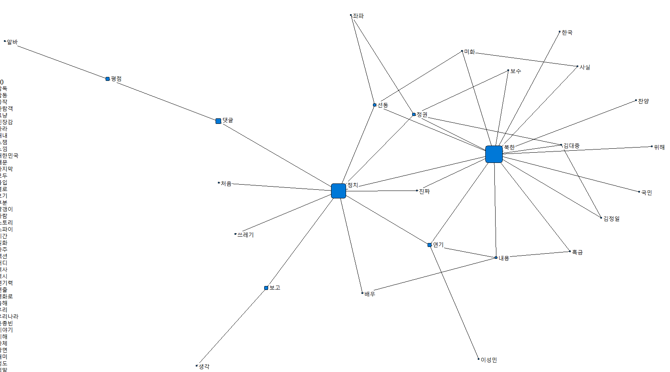
정치에 치중된 리뷰 -> 부정요소
공조 – rating1

Slide 12
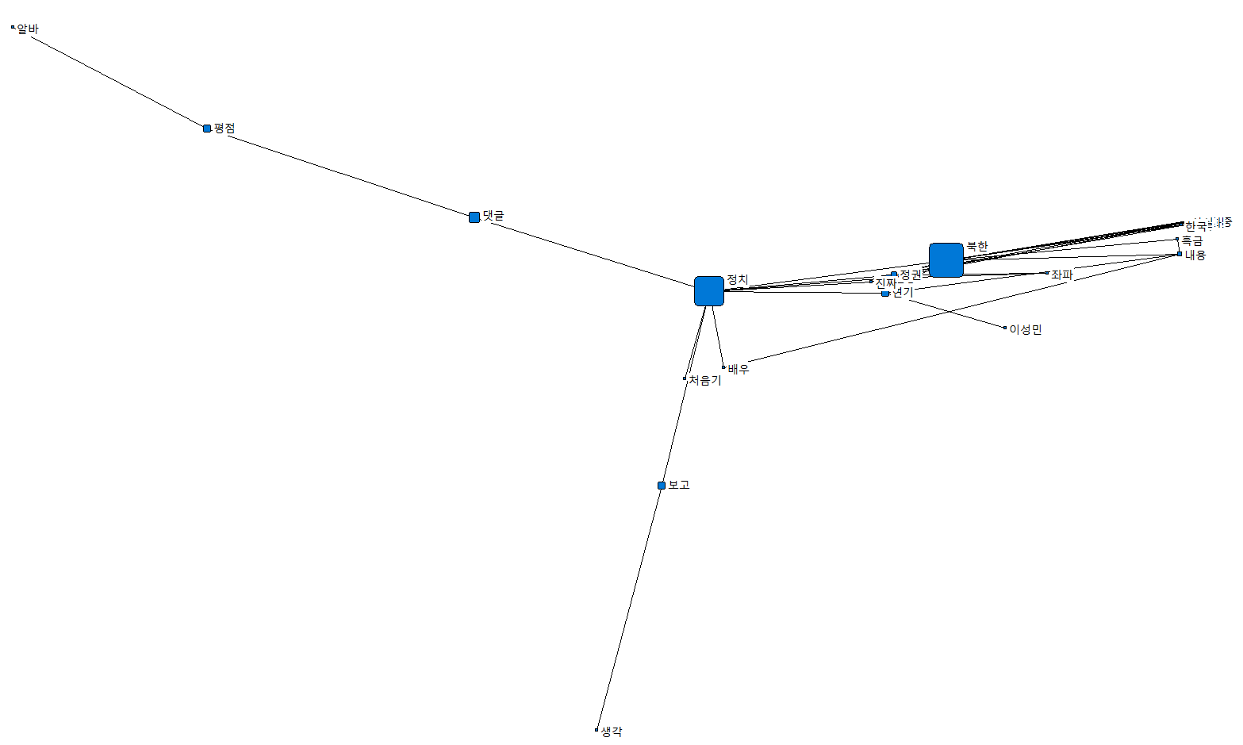
공조 – rating1

Slide 13
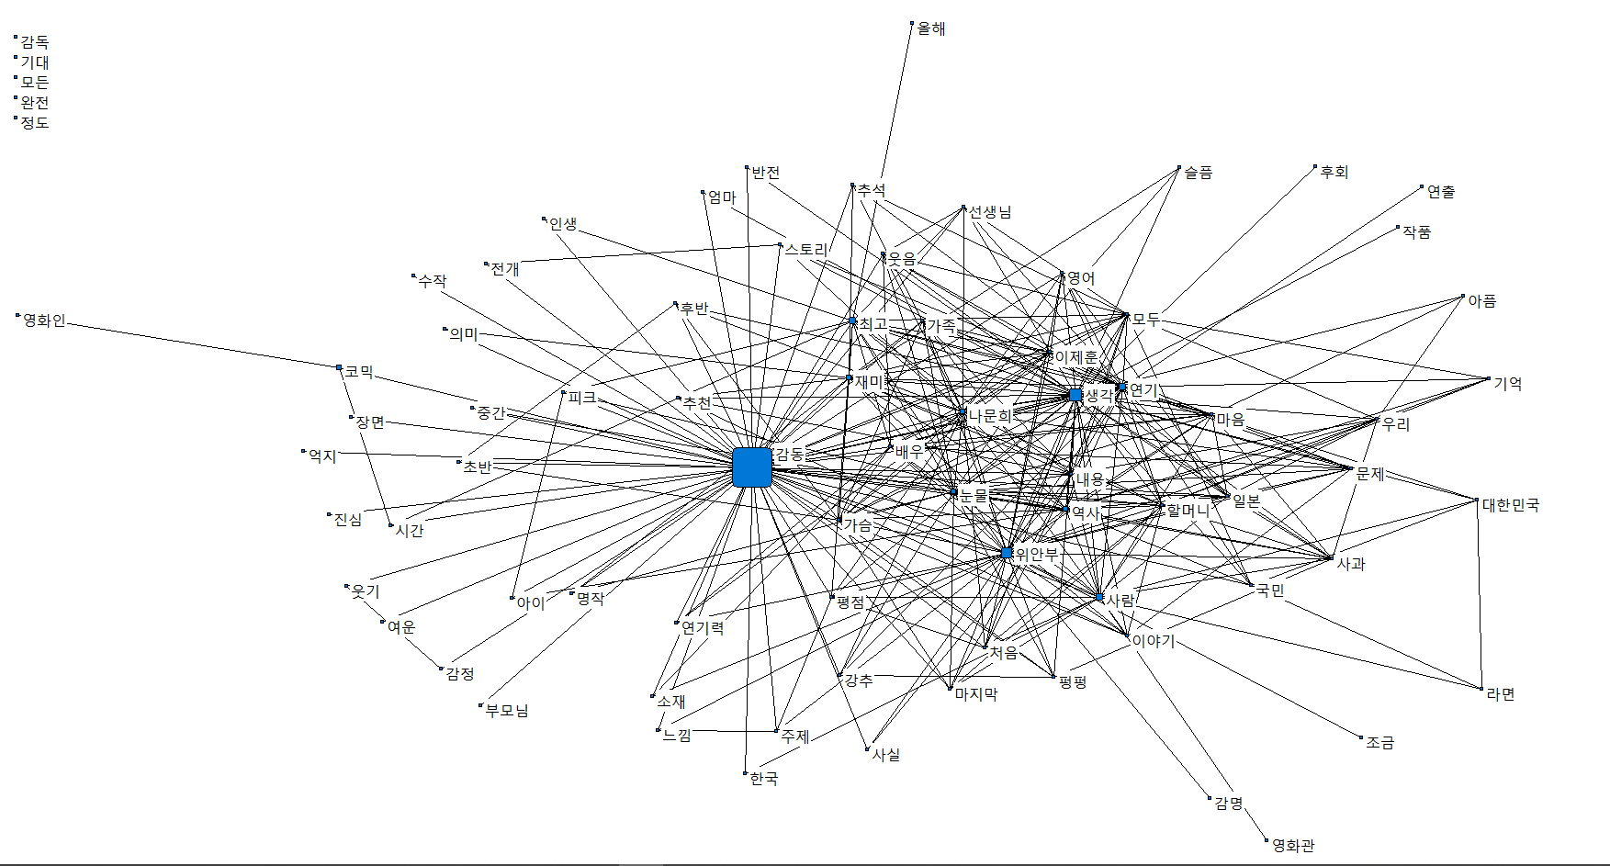
감동 중심의 리뷰
I can speak

Slide 14
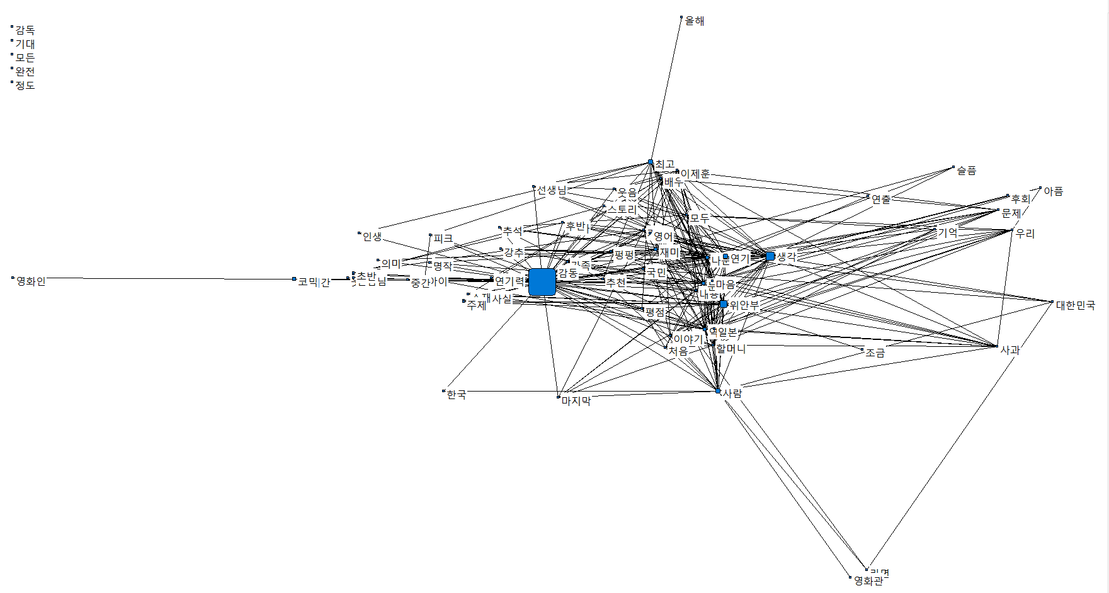
I can speak

Slide 15
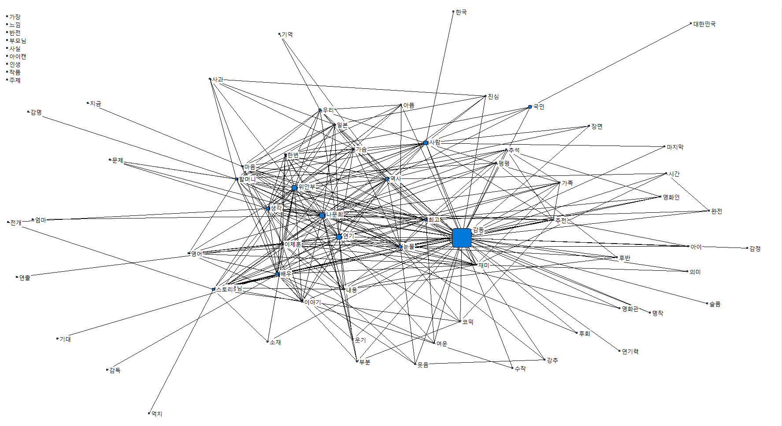
I can speak – rating 10

Slide 16
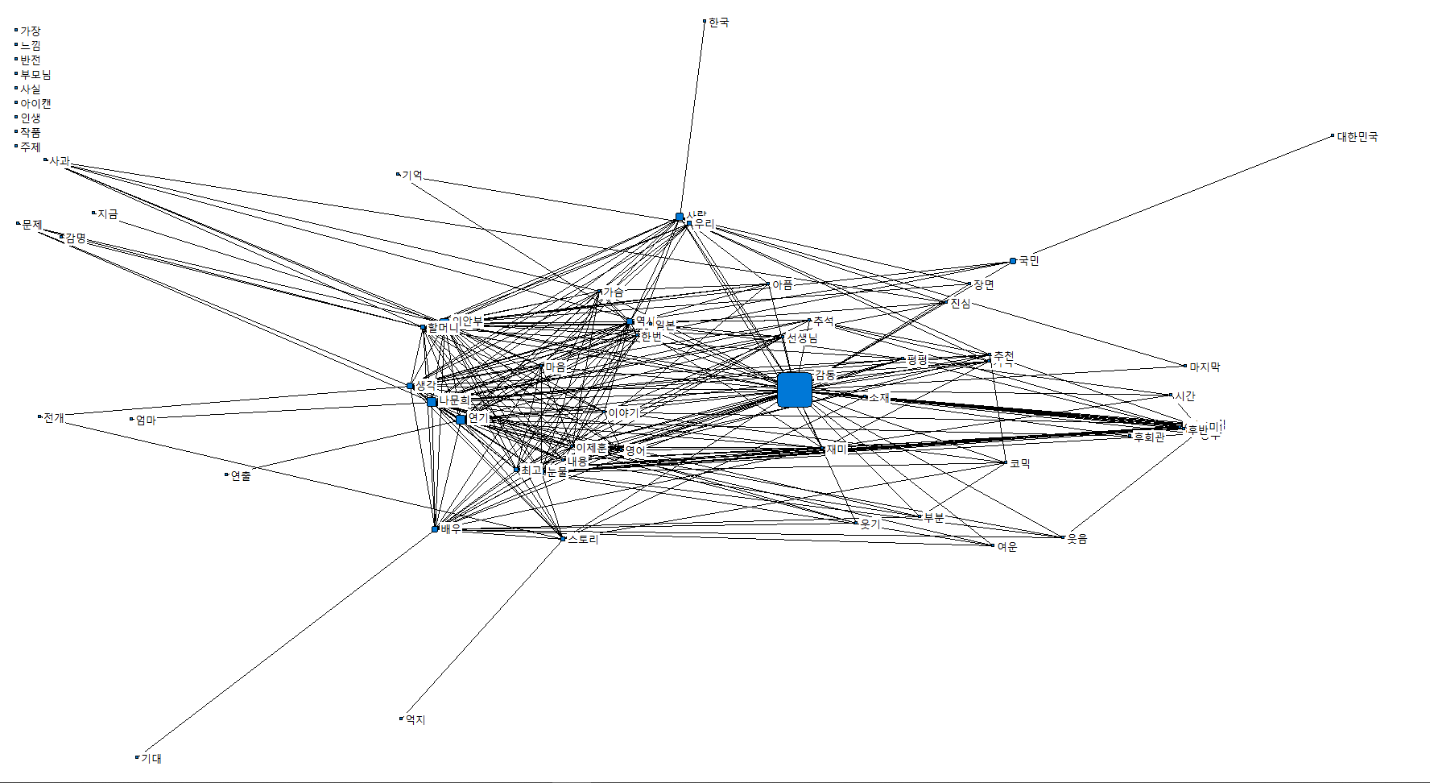
I can speak – rating 10

Slide 17
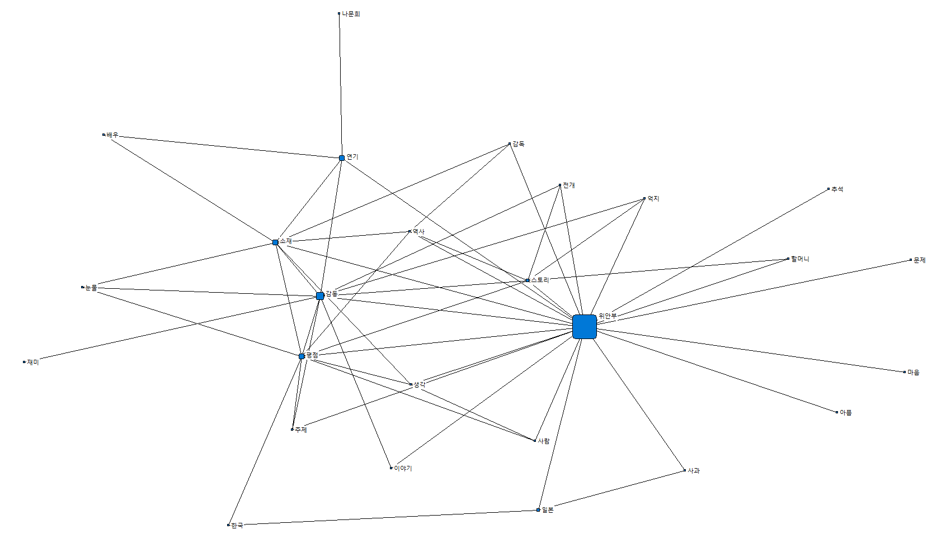
I can speak – rating 1

Slide 18
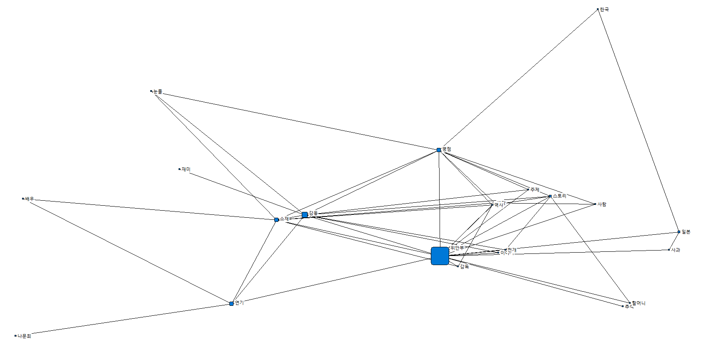
I can speak – rating 1

Slide 19
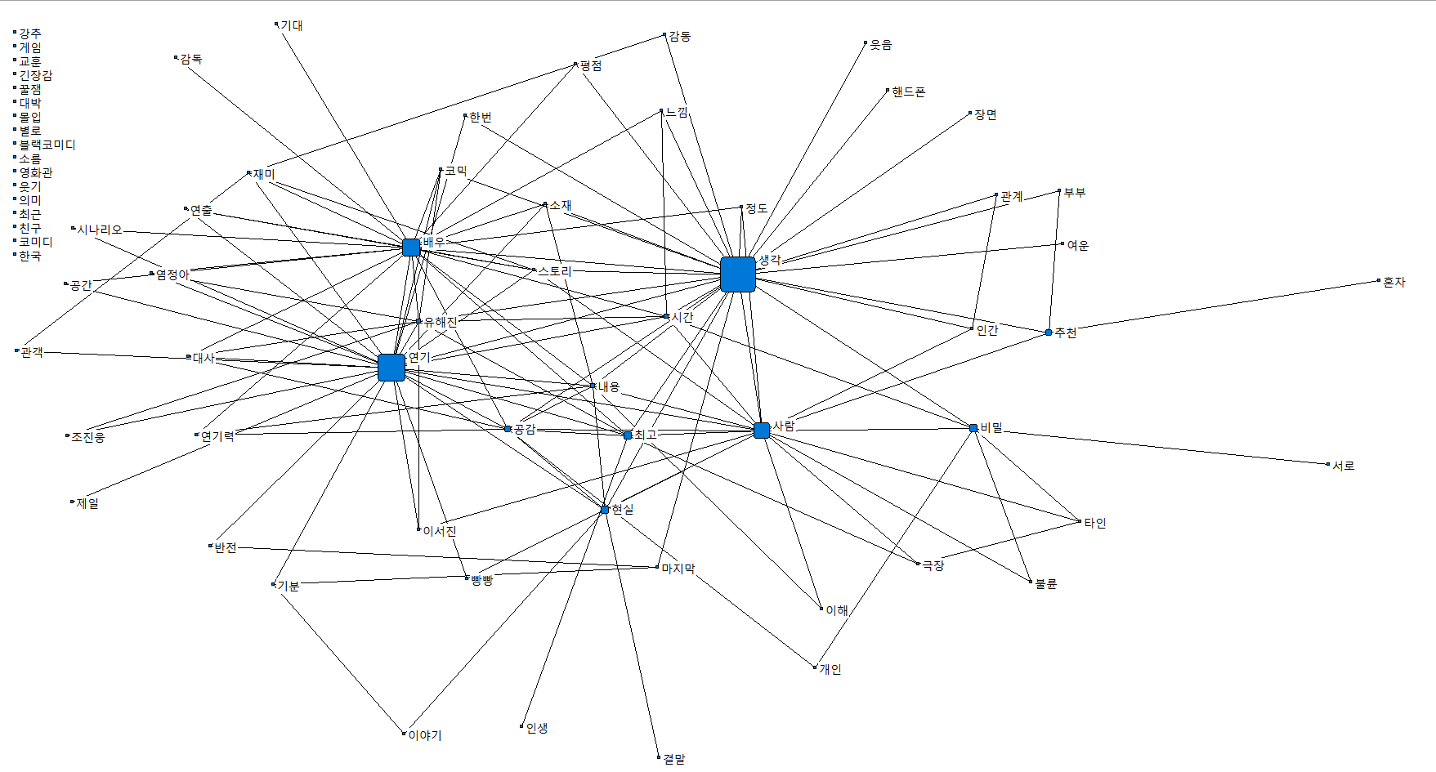
완벽한 타인

Slide 20
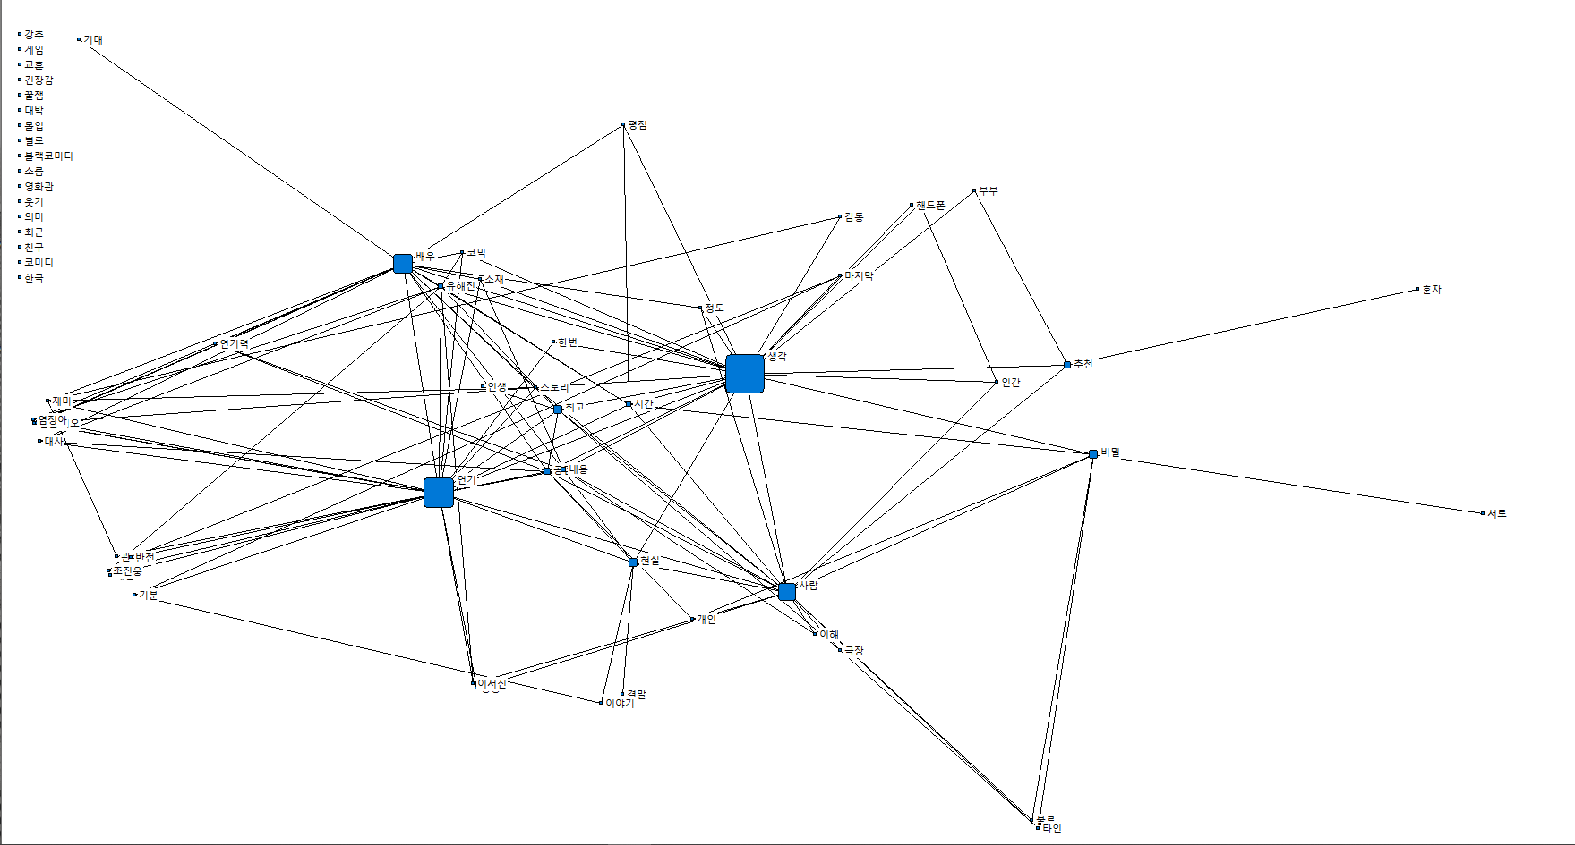
완벽한 타인

Slide 21
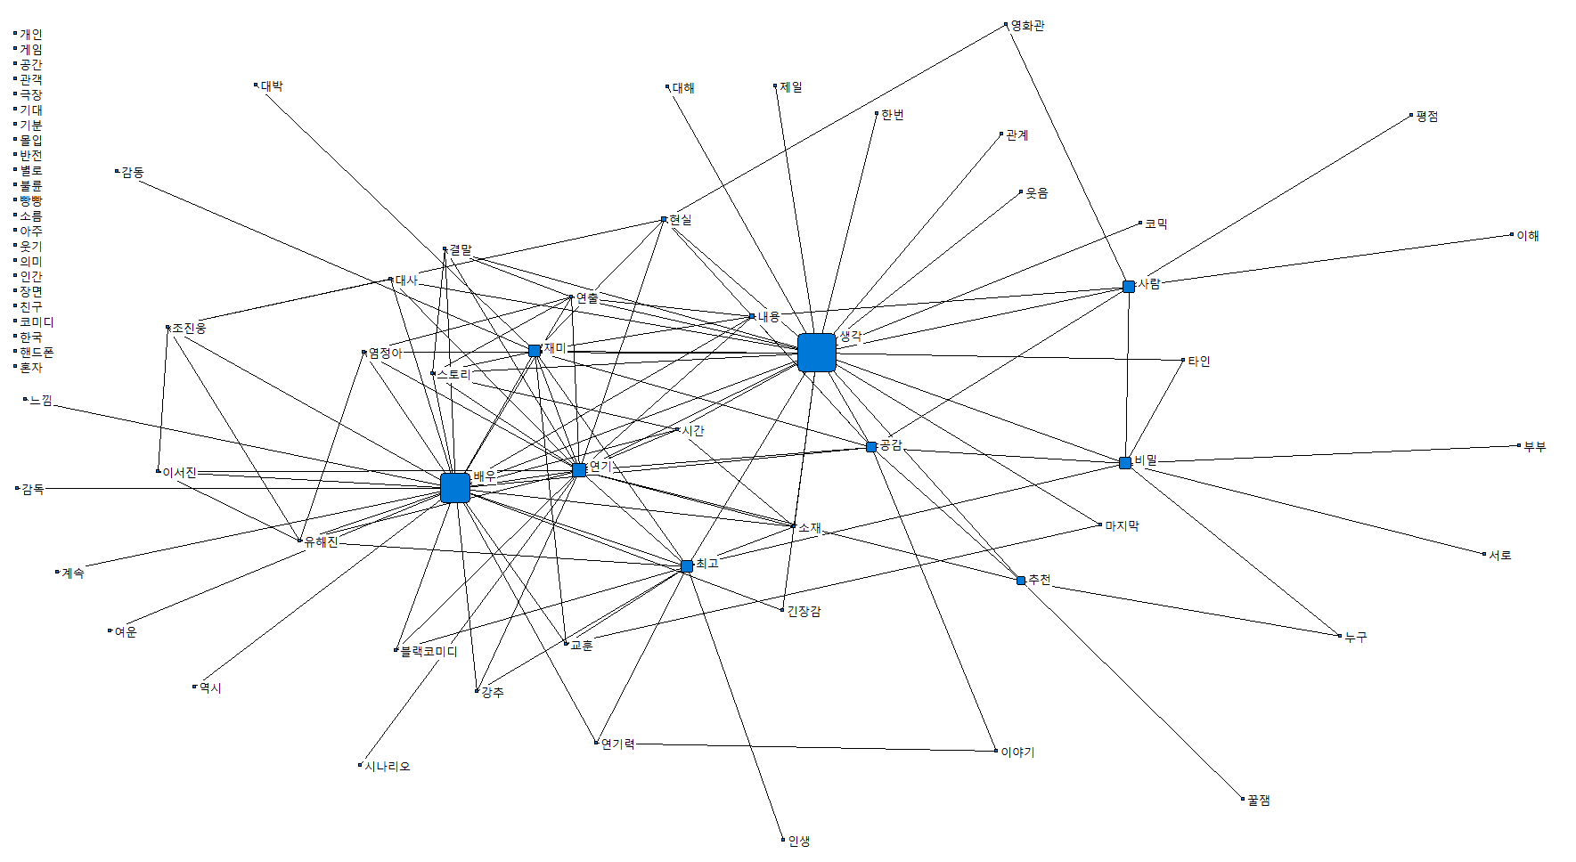
완벽한 타인 – rating 10

Slide 22
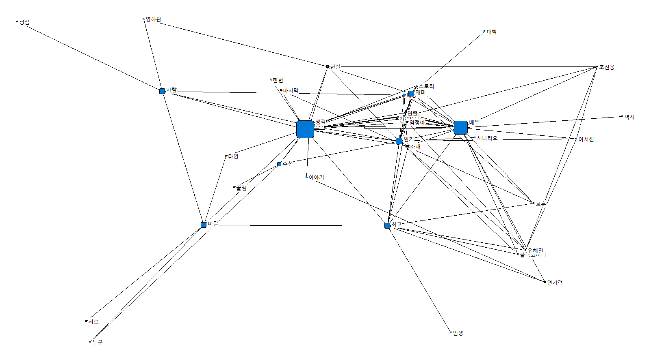
완벽한 타인 – rating 10

Slide 23
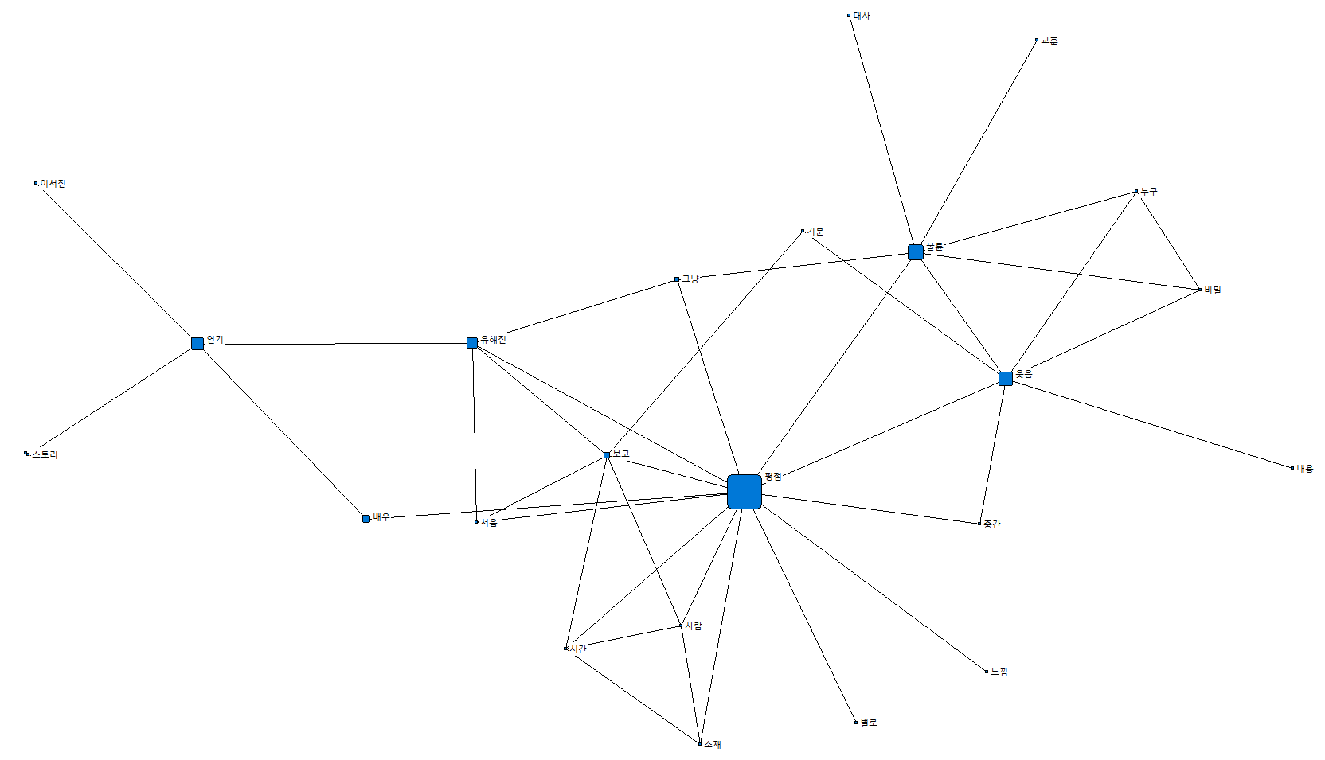
완벽한 타인 – rating 1

Slide 24
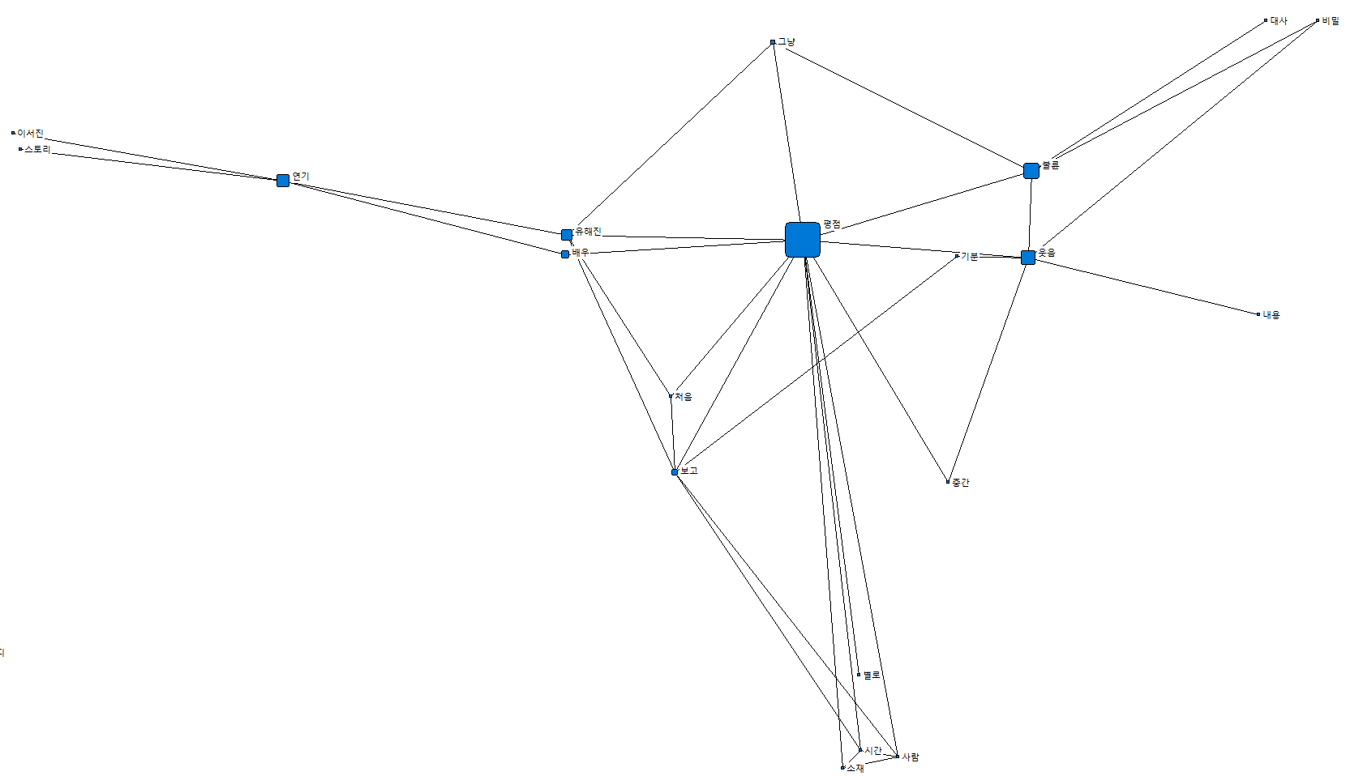
완벽한 타인 – rating 1

Slide 25
결론
영화 리뷰 키워드 연결망 분석을 통해 리뷰간의 관계 분석
영화별로 영화의 주제, 흥행요소, 리뷰어 시점의 평 등 다양한 추론 가능
정확한 데이터 정제, 가중치 분석 등이 이루어 진다면 더욱 의미있는 분석 가능할 것으로 예상..

